Slide 1
Introducción a la Estadística o Bioestadística
Oscar Centeno Mora

Slide 2


¿Por qué estudiar Estadística o Bioestadística ?
¿Por qué es importante llevar un curso de Estadística o Bioestadística?
En la actualidad, TODO tiene que ver con el análisis e interpretación de la información.
Sea un estudiante que está empezando una carrera, llevando una maestría, un profesional con varios años de experiencia, siempre se va a ver afrontado con el análisis de la información.
Los contextos son múltiples…

Slide 3


¿Por qué estudiar Estadística o Bioestadística ?
Ud debe aplicar la Estadística en su trabajo de graduación.
En su trabajo es la persona encargada de llevar y analizar ciertas información del área o del departamento.
Es el encargado de hacer los reportes (gráficos, cuadros, etc.).
Es jefe o encargado, y sabe que debe analizar varios temas para conocer y guiar el departamento…

Slide 4

¿Por qué estudiar Estadística o Bioestadística ?
Pero lo más importante, entenderá que actualmente TODO se mueve por el análisis de la información, y el valor que hay en hacerle un buen análisis de los datos en un determinado contexto.

Slide 5
Índice
1
Qué es la Estadística o Bioestadística
4
Áreas de la Estadística
2
Definición de Estadística
5
División de la Estadística
3
Historia de la Estadística
6
La estadística en la actualidad

Slide 6
Índice
7
Conceptos básicos
8
Elementos de la información

Slide 7
Índice
1
Qué es la Estadística o Bioestadística

Slide 8

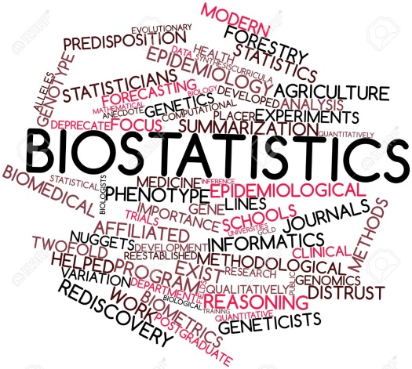
¿Qué es la Estadística o Bioestadística?
De forma simple se entiende como la forma de analizar la información.
Sin embargo, la Estadística o Bioestadística es mucho más amplio: abarca tanto la forma de procesar la información, analizar (interpretar) y visualizarla.
Aunque este curso cubre el análisis y visualización de la información, el procesamiento de la data tiene un espacio primordial a la hora de analizar información (más del 90% del tiempo se invierte en esta etapa).
¿Diferencias entre Estadística y Bioestadística?

Slide 9
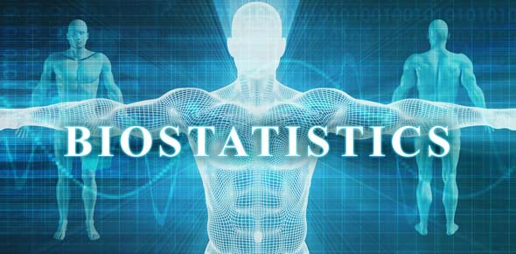

Slide 10
Índice
1
Qué es la Estadística o Bioestadística
2
Definición de la Estadística

Slide 11


¿Qué es la Estadística?
La definición de Estadística se suele confundir muchas veces con lo que se entiende por “datos estadísticos”.
La palabra Estadística es utilizada en varios sentidos en el habla cotidiano.
Aún los propios estadísticos al definir su propia disciplina tienen ciertos problemas, ya que ponen de relieve unos aspectos más que otros, lo cual parece que muchas veces la definición no sea tan clara.

Slide 12
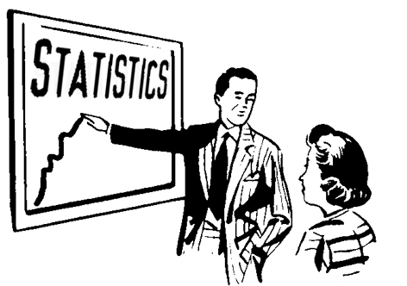

¿Qué es la Estadística?
La estadística no es simplemente un conjunto de datos estadísticos, ni está interesada solamente en recolectar información, resumirlos y presentarlos.
Por ahora brindaremos la siguiente definición de Estadística:
“Es la disciplina científica dedicada al desarrollo y aplicación de la teoría y técnicas apropiadas para la recolección, clasificación, presentación, análisis e interpretación de información cuantitativa, obtenida por muestreo, observación o experimentación” (Gómez, M.)

Slide 13
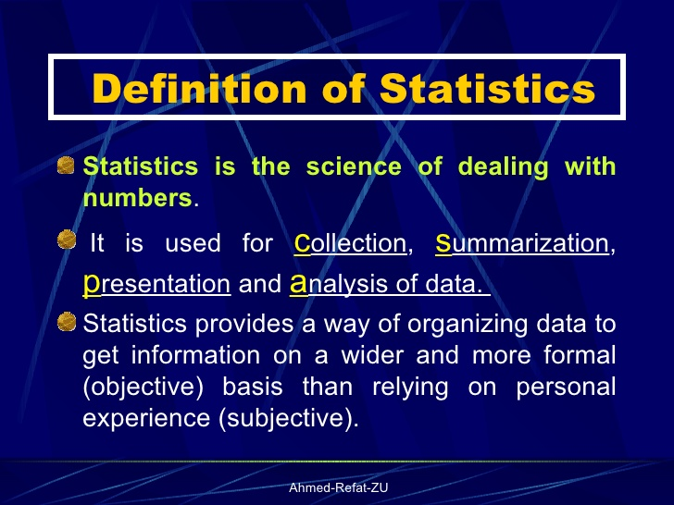
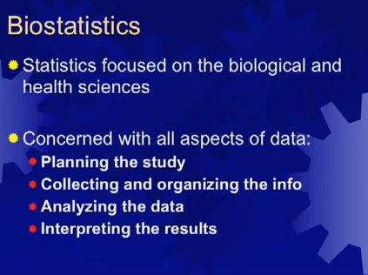
¿Qué es la Estadística?

Slide 14
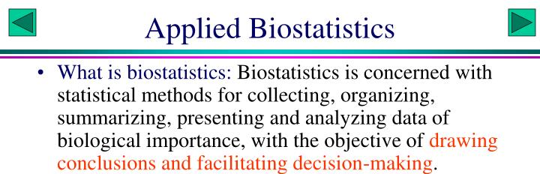

¿Qué es la Bioestadística?

Slide 15
Índice
1
Qué es la Estadística o Bioestadística
2
Definición de Estadística
3
Historia de la Estadística

Slide 16
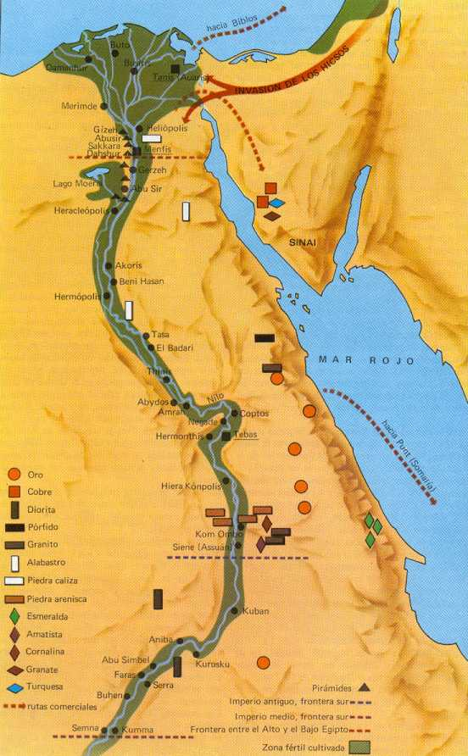

Historia de la Estadística
Inicia en el antiguo Egipto (3050 a.J.C), con recopilación de datos a la población.
En la Biblia se habla sobre la Estadística (¿cuáles libros?).
Los chinos efectuaron censos hace más de 30 siglos atrás, al igual que los griegos, los cuales tenían fines tributarios, sociales y militares.
Fueron los romanos quienes mejor supieron emplear los recursos y técnicas en la recopilación de estadísticas.
Los mil años siguientes de la caída del imperio romano, fueron una época oscura para la Estadística.

Slide 17


Historia de la Estadística
Los métodos y técnicas Estadísticas permanecieron en el olvido durante la Edad Media.
Las estadísticas renacen nuevamente en 1532 en Inglaterra (registros de defunciones), debido al temor de Enrique VII sobre la peste.
En toda Europa (especialmente en Francia e Inglaterra), se crearon leyes que obligaban a registrar todas las estadística demográficas.
Eruditos del siglo XVII demostraron especial interés sobre las estadísticas demográficas.

Slide 18
Historia de la Estadística

Slide 19
Historia de la Estadística

Slide 20
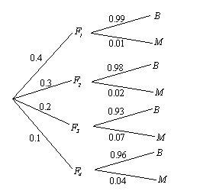
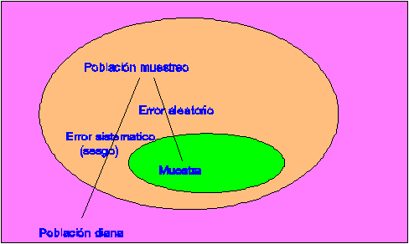
Historia de la Estadística
En el siglo XVII y principios del XVIII, los matemáticos de la época (Bernouilli, Lagrange, Laplace), desarrollan la teoría de probabilidades.
Godofredo Achenwall, extrajo del término estadística la raíz «statista» (estadista). Sobre esto se decía que los datos eran los aliado más eficaz del gobernante.
La raíz latina status, siendo situación o estado.
Fue hasta finales del siglo XX que Jaques Quetelect comenzó a aplicar la Estadística a las ciencias sociales, uniendo la teoría de probabilidades con las estadísticas descriptivas, creando la base de la Estadística Inferencial.

Slide 21


Historia de la Estadística
1881 Herman Hollerith crea la máquina de tabulación Hollerith.
1928 Fritz Pfleumer crea un método de almacenamiento magnético (base del almacenamiento de datos digitales).
1965-1978 inicios de la era informática y técnicas instrumentales utilizando las computadoras
1991-1997 nacimiento del internet y google lanza motor de búsqueda que se convertirá en el más popular del mundo.
2000 – actualidad: todo es información, la forma en que la “guardamos” y la analizamos…

Slide 22
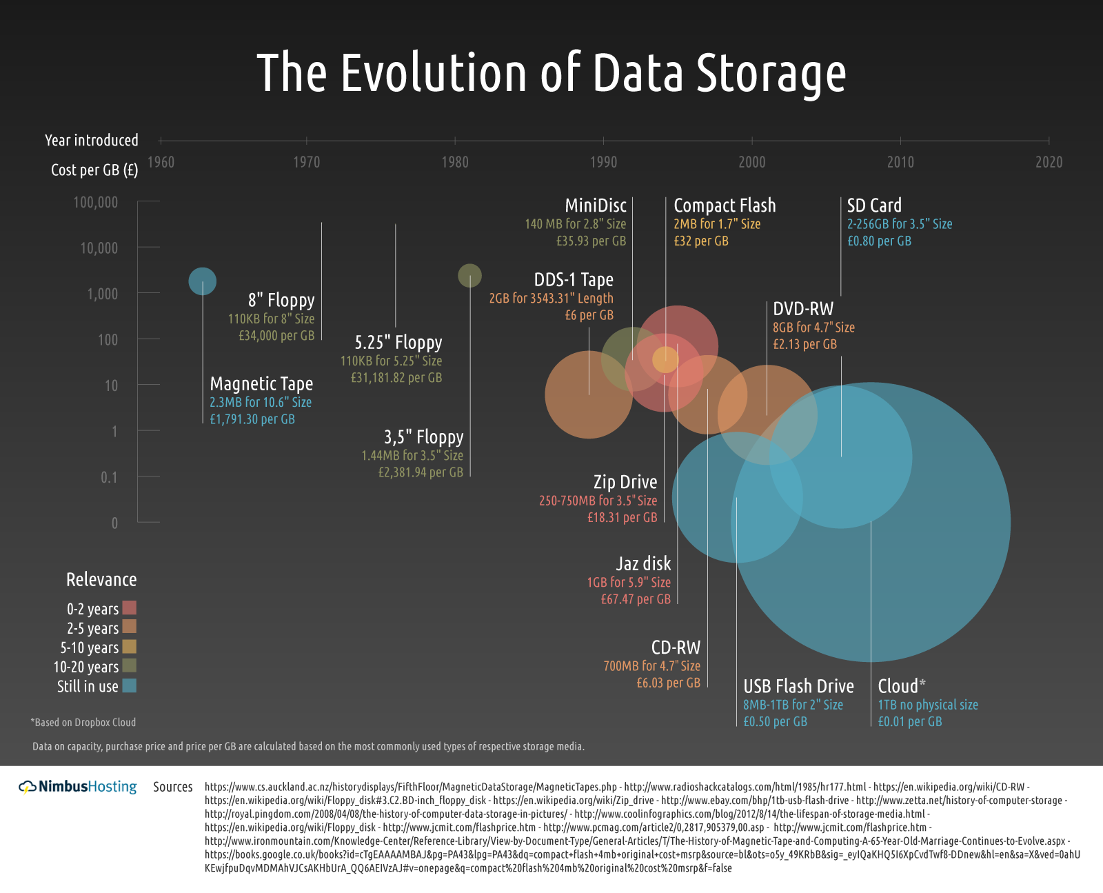

Slide 23


Slide 24


Slide 25


Slide 26



Slide 27





Slide 28
Índice
1
Qué es la Estadística o Bioestadística
4
Áreas de la Estadística
2
Definición de Estadística
3
Historia de la Estadística

Slide 29
Áreas de la Estadística
Según Wikipedia, se nos brinda la siguientes áreas de aplicación:
https://en.wikipedia.org/wiki/List_of_fields_of_application_of_statistics
Áreas de la Estadística
Bioestadística, ciencias actuales, Estroestadadística, Business analytics, Quimiometría, Demogragía, Econometría, Estadística ambiental, Epidemiología, Geoestadistica, Máquina de aprendizaje (Machine learning), Búsqueda operacional (Operations Research), Ecología, Psicometría, Control de calidad, Ingeniería de confiabilidad (Reliability engineering ), etc…

Slide 30
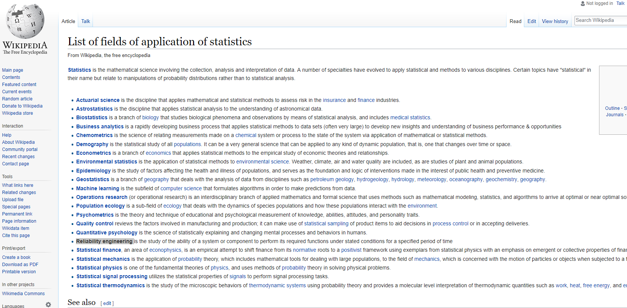
Áreas de la Estadística

Slide 31
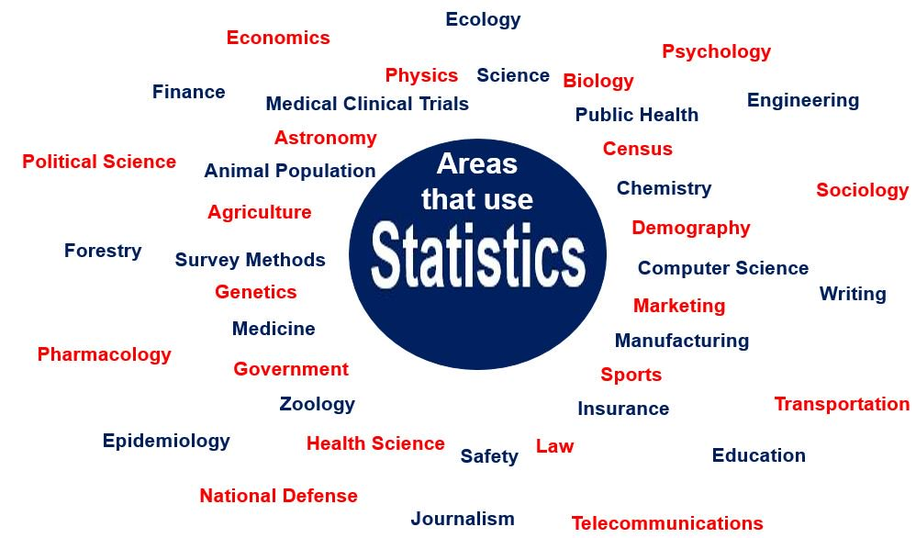
Áreas de la Estadística

Slide 32
Índice
1
Qué es la Estadística o Bioestadística
4
Áreas de la Estadística
2
Definición de Estadística
5
División de la Estadística
3
Historia de la Estadística

Slide 33
División de la Estadística : antes
Estadística descriptiva
Probabilidades
Estadística Inferencial

Slide 34
División de la Estadística : ahora
Estadística Inferencial
Matemática -Probabilidades
Estadística Descriptiva
Informática
Difícil determinar cual tiene un mayor peso en la labor de un estadístico.

Slide 35
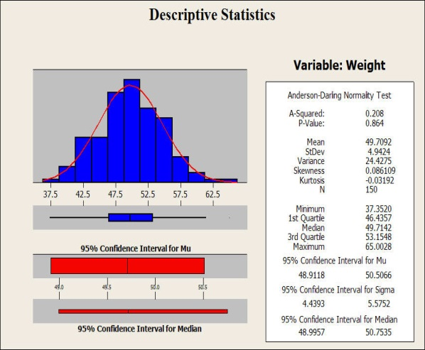
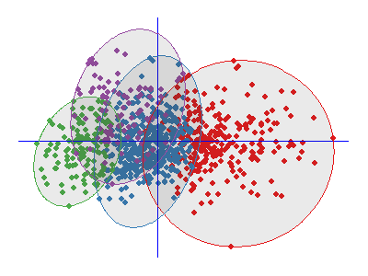
Estadística descriptiva
Se entiende como la forma de presentar los datos.
Análisis de los datos como promedio, media, desviación estándar, etc., son estadísticas descriptivas.
Los cuadros y gráficos son los más conocidos. Sin embargo, mapas y otras formas más novedosa de presentar la información son también estadísticas descriptivas .
Análisis multivariados como componentes principales, conglomerados, análisis discriminantes, son también parte de las estadísticas descriptivas.

Slide 36
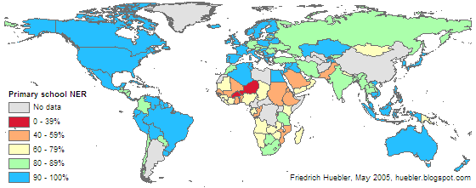
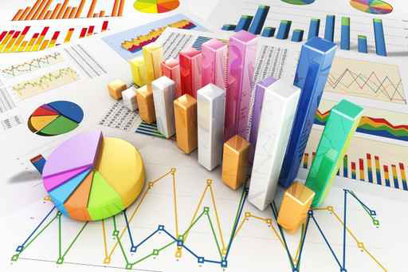
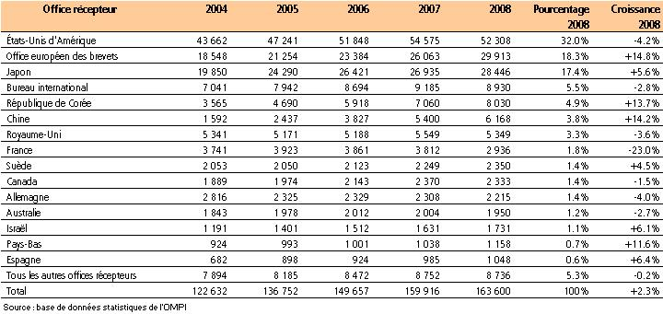
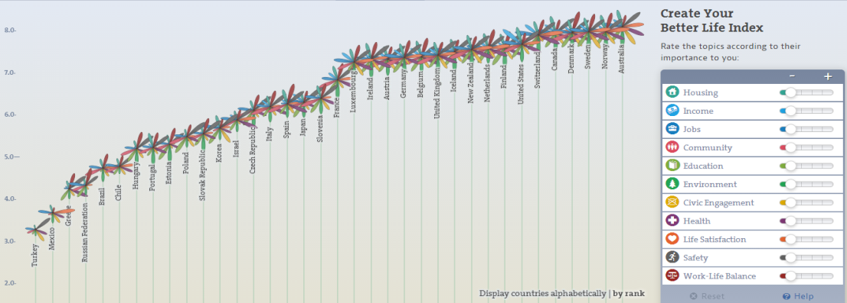

Slide 37
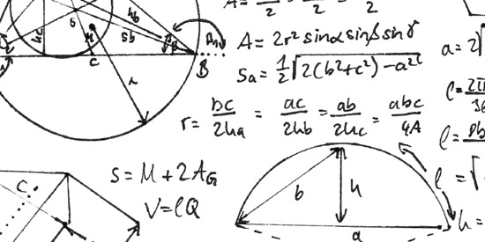
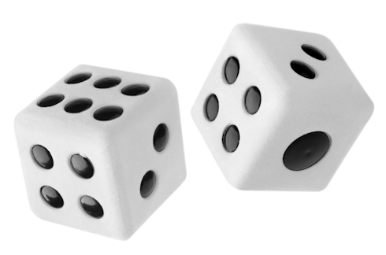
Estadística-matemática
La Estadística inferencial tiene sus fundamentos en la Estadística- matemática.
La Estadística-matemática se desarrolla tanto en las evoluciones de la teoría de las probabilidades, espacios vectoriales, cálculo de matriz, y otros desarrollos complejos de la matemática.
Nuevas técnicas de Estadísticas están relacionadas con los avances en la estadística y la informática.

Slide 38
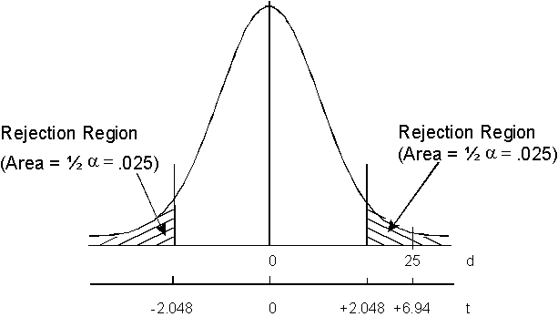
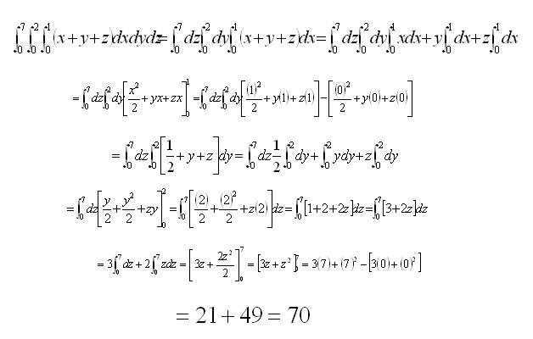
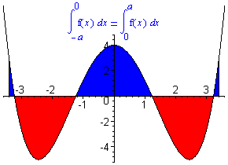
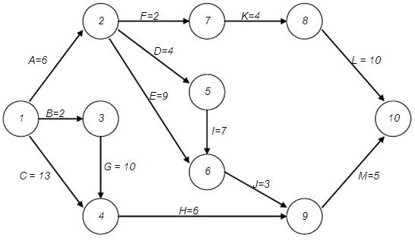
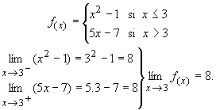

Slide 39
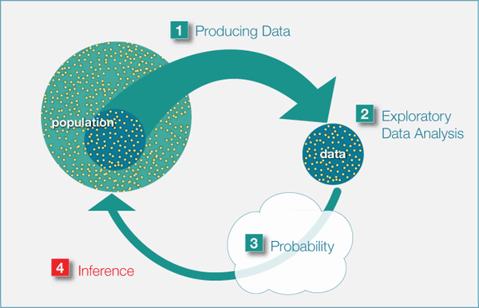
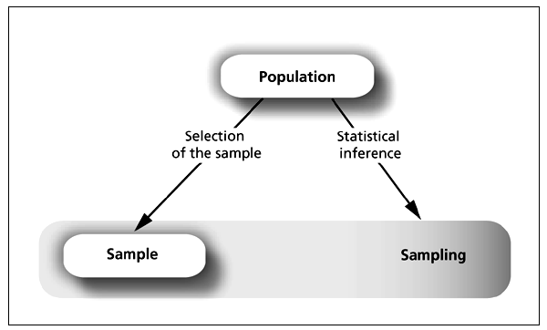
Estadística Inferencial
El objetivo es inferior a una población a partir de un conjunto de datos.
También se busca establecer relaciones causales o relaciones asimétricas entre las variables.
Dependiendo del campo, se pueden utilizar un innumerable técnicas para apoyar los resultados.
El calculo de una muestra pertenece a la Estadística inferencial.

Slide 40
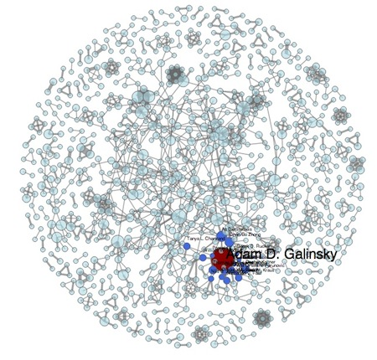
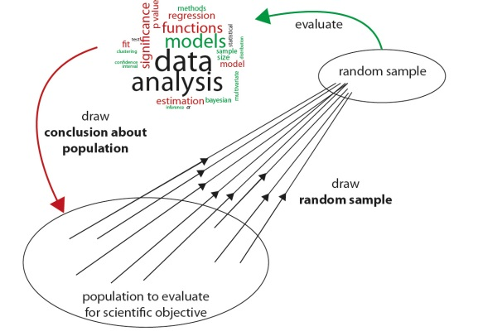
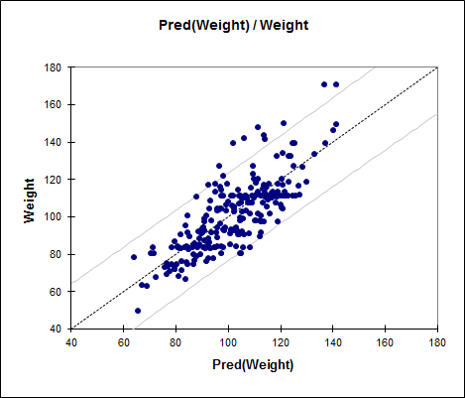
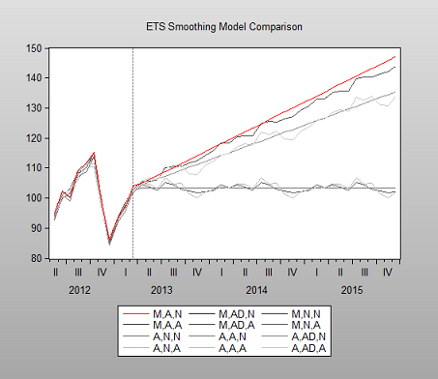

Slide 41

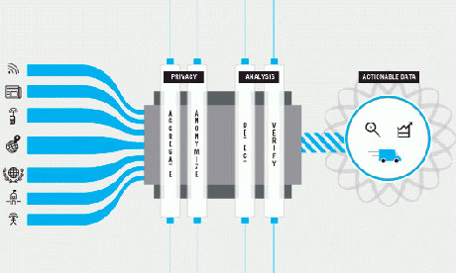
Informática
La materia prima de la Estadística, los datos, en la actualidad se manipulan mediante la informática.
La información se trabaja de principio a fin mediante diversas herramientas informáticas.
Lenguajes de programación (C, Visual Basic, etc.), como paquetes de manejo de datos (Oracle, Qlikview, etc.) y softwares para el análisis de la información (SAS, R, STATA, etc.), son herramientas informáticas fundamentales para un estadístico o analista de datos.
De igual forma, la mejor forma de presentar los datos requiere de adecuados conocimientos de la informática (sistemas de información, plataforma de análisis, etc.).

Slide 42

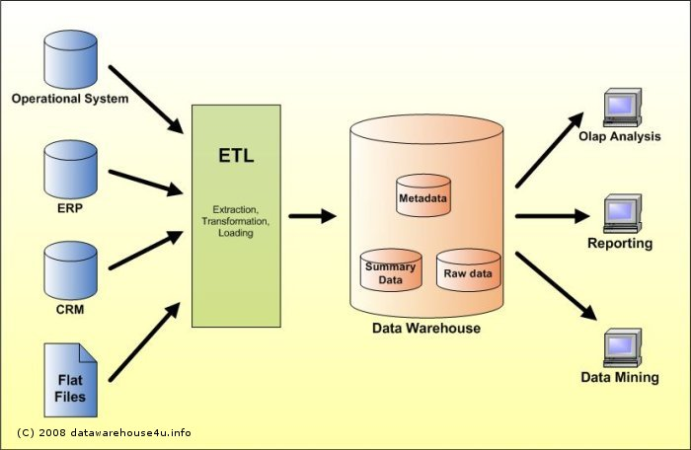



Slide 43
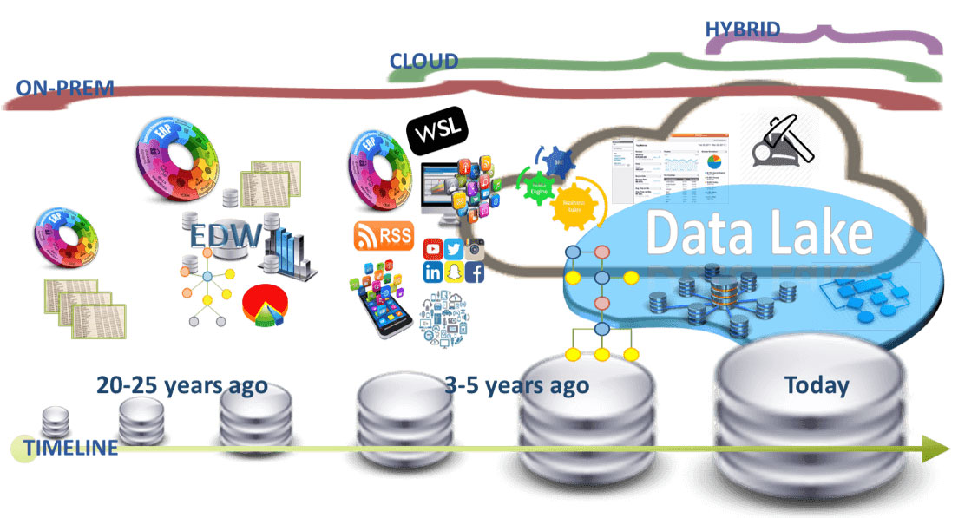

Slide 44
Índice
1
Qué es la Estadística o Bioestadística
4
Áreas de la Estadística
2
Definición de Estadística
5
División de la Estadística
3
Historia de la Estadística
6
La estadística en la actualidad

Slide 45
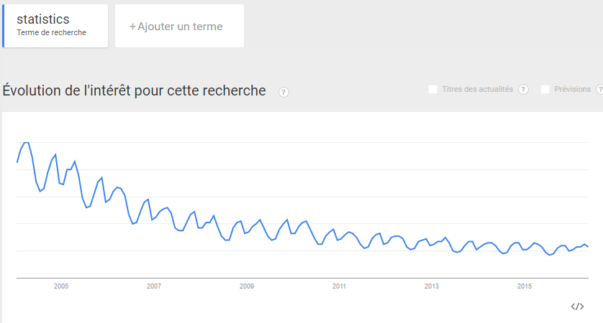
La estadística en nuestros días

Slide 46
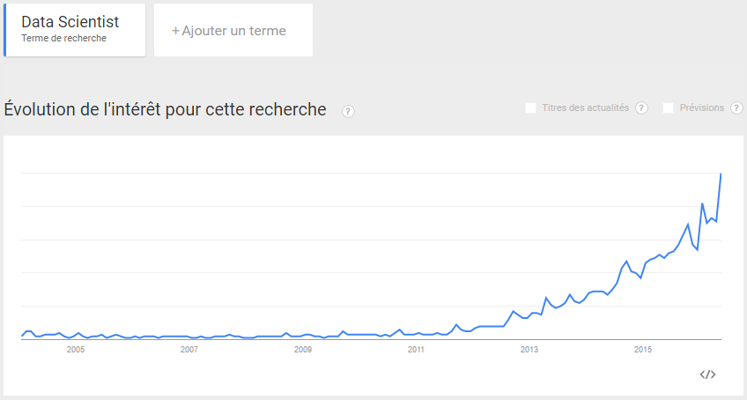
La estadística en nuestros días

Slide 47
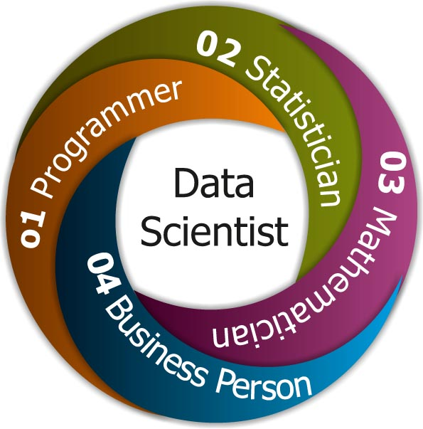

La estadística en nuestros días

Slide 48


La estadística en nuestros días: academia

Slide 49
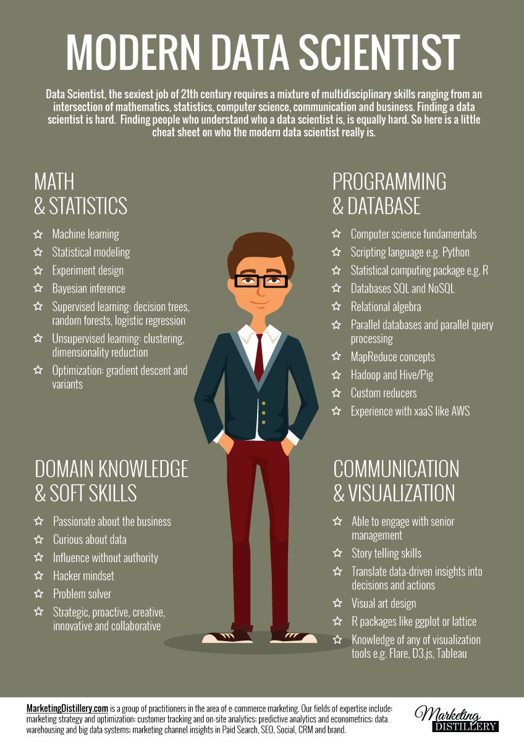

Slide 50

La estadística en nuestros días: profesional

Slide 51
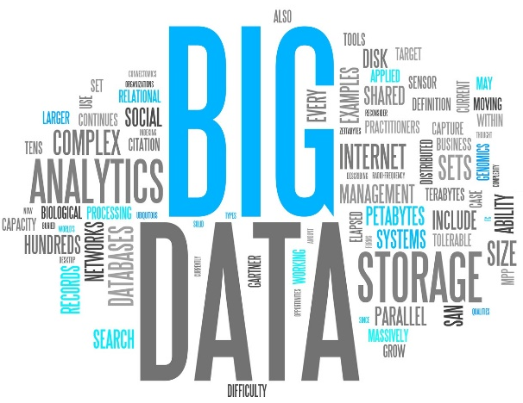
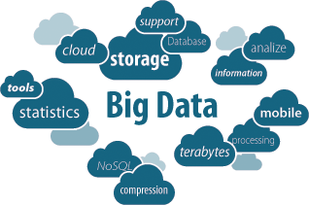

La estadística en nuestros días: Big data

Slide 52
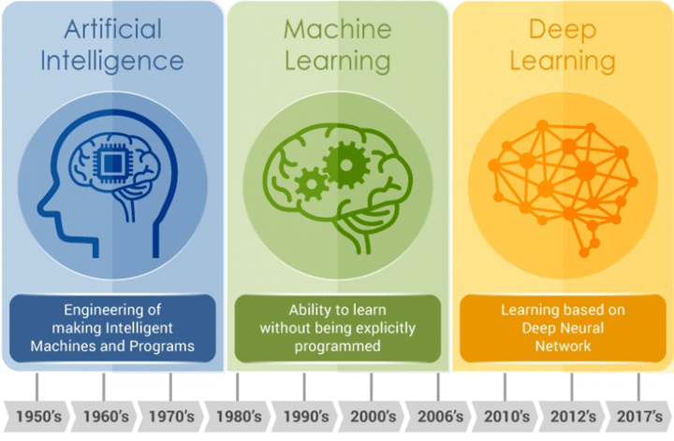
La estadística en nuestros días: AI – ML - DL

Slide 53



La estadística en nuestros días: era digital

Slide 54


Slide 55

La estadística en nuestros días: internet de las cosas
https://www.youtube.com/watch?v=lsiHUfIpNGY
https://www.youtube.com/watch?v=yDI5oVn0RgM → Google Haircut

Slide 56

La estadística en nuestros días: la AI

Slide 57
Índice
7
Conceptos básicos

Slide 58
Índice
7
Conceptos básicos
UE, característica y observación
Transversal y longitudinal
Población finita e infinita
Clasificación de la naturaleza de los datos
Datos estadísticos y análisis estadísticos
Escala de medición

Slide 59


Unidad Estadística (UE), característica y observación
El presente curso se centra en aprender técnicas de análisis de la información.
Antes de proceder es importante saber qué es lo que analizamos en términos de información.
Entonces, empezamos de dentro hacia afuera: del elemento hacia la generalización de los elementos o unidades.
Este punto es MUY importante: aporta claridad al análisis.

Slide 60
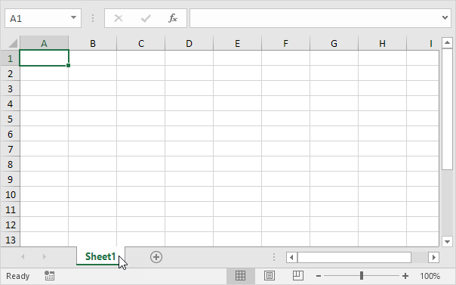
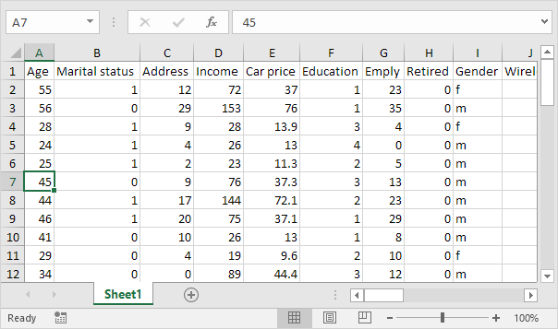
Unidad Estadística (UE), característica y observación

Slide 61
Unidad Estadística (UE), característica y observación
Siempre vamos a querer analizar un elemento o una unidad de estudio (persona, animal, persona etc.).
De ese elemento, vamos querer saber algo: salario, nacionalidad, cantidad de empleados, etc.
Observación: es lo que, a partir de la característica, se va a constatar ($ 4000, Canadiense, 45 000 empleados).
Elemento (unidad de estudio)
Característica
Observación

Slide 62

Unidad Estadística (UE), característica y observación
En el análisis básico estadístico, se debe siempre conocer tres cosas:
-La unidad de estudio que se quiere estudiar (UE).
-Qué es lo que se quiere saber de la unidad de estudio (característica).
-Qué es lo que vamos a obtener de la característica de la unidad de estudio (la observación).
Ejemplo 1:
“ Un hospital quiere saber la cantidad de días que sus pacientes suelen permanecer en el servicio de emergencia.” Determine:
La UE:
Característica:
Observación:

Slide 63

Unidad Estadística (UE), característica y observación
Ejemplo 2:
“Un médico quiere saber cuál es el motivo de la decadencia de personas que recurren a sus servicio de cirugía. Decide entrevistar a 500 personas y así conocer el motivo de la baja asistencia de las personas a su centro de salud”.
UE:
Característica:
Observación:

Slide 64


Población finita e infinita
Todo estudio o investigación tiene como referencia un conjunto de unidades de estudio o elementos (personas, animales, empresas, bombillos, etc.). El estudio pretende conocer las características y generalizar los elementos de una la Población.
Una forma de definir la Población es: “el total o agregado de todas las unidades de estudio”.
Ejemplo: todas las personas de un país, todos los peces de un estanque, todos los pacientes de un hospital.

Slide 65

Población finita e infinita
A su vez, se pueden definir el término de Población como:
Población finita: posee un número limitado de elementos, especificada en el tiempo, y los elementos son contables.
Población infinita: hay un número ilimitado de elementos, no está especificada en el tiempo, y los no pueden ser contabilizados.
Ejemplo de PF: población a una cierta fecha, alumnos de
un curso, animales de cierto parque. Todo lo
anterior definido en tiempo, espacio.
Ejemplo de PI: población actual y futura que no es
limitada en el tiempo, poblaciones que
realmente no se pudieron contabilizar.

Slide 66
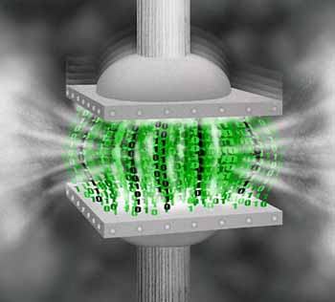

Datos Estadística y Análisis Estadísticos
Datos estadísticos: son representativo crudas de los datos. Los cuadros, los gráficos, y datos sin un fin de aplicación de una técnica inferencial de por medio, son considerados como datos estadísticos.
Análisis estadísticos: son todas las técnicas estadísticas que utilizan la matemática (probabilidades) y teoría estadística, para ser aplicada en la solución de un problema (en su mayoría inferencial).

Slide 67
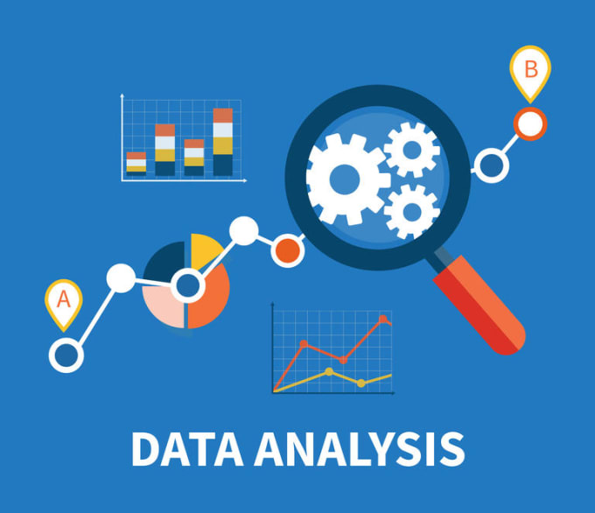
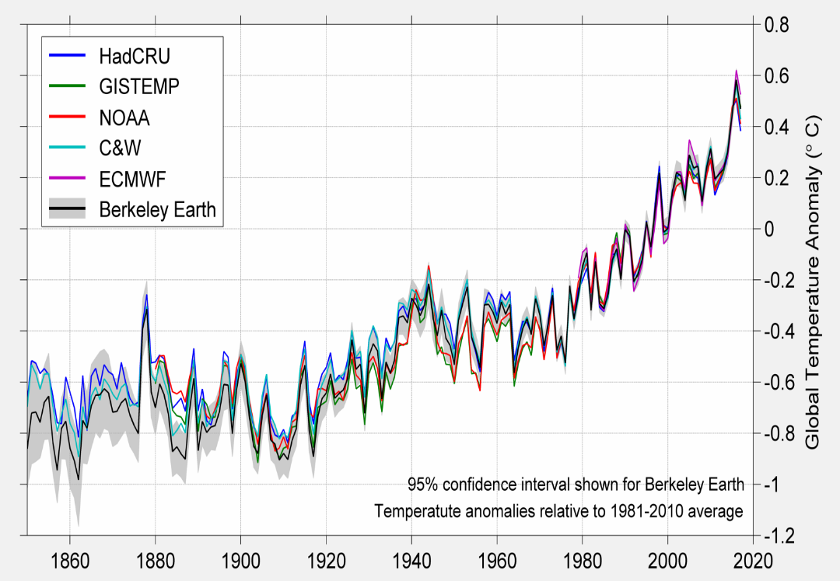
Transversal vs. longitudinal
Transversal
Longitudinal

Slide 68
Tipos de datos y escala de medición
 | Tipo de datos
 | Cualitativos | Cuantitativos
Escala de medición | Nominal | Intervalo
 | Ordinal | Razón

Slide 69

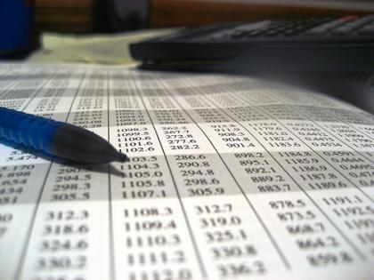
Clasificación de la naturaleza de los datos
En Estadística, normalmente la información o datos son de dos tipos:
Datos cualitativos: es toda la información que no se expresa necesariamente por números, y por lo tanto se suele denominar como características. Son muy comunes en estudios cualitativos (psicología, mercadeo, estudios de opinión, etc.).
Datos Cuantitativos: involucra necesariamente datos numéricos. Muchos ejemplos se hayan en campos como la economía, demografía, y por supuesto en el área de la salud.

Slide 70


Escala de medición: nominal
La información o los datos (cualitativos como cuantitativos) se encuentran siempre en una de las siguientes 4 escalas de medición:
Nominal: cuando se tiene una característica para la cual se pueden definir categorías diferentes, pero no es posible ordenar esas categorías, ni decir de qué manera una es superior a la otra. En este caso se tendría una escala nominal.
Ejemplos: sexo, estado civil, país de nacimiento, color del pelo, etc.

Slide 71


Escala de medición: ordinal
Ordinal: en un sistema de medición nominal, no es posible decir si dos características son iguales o diferentes. En los datos cualitativos hay situaciones en donde no se tiene una unidad de medida numérica, pero estamos en capacidad de determinar si los objetos tienen más o menos de la característica de interés, y por lo tanto es posible ordenarlos. Cuando tenemos datos cualitativos pero se pueden de cierta forma ordena, estamos en presencia de una escala de medición ordinal.
Ejemplos: grado académico, intensidad del dolor, posición militar, etc.

Slide 72

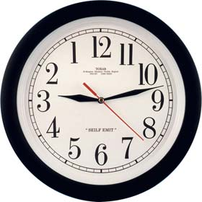
Escala de medición: intervalo
Intervalo: a partir de esta escala ya se tienen informaciones numéricas. La diferencia entre la escala de medición por intervalos y la de razón, es que en la de intervalos el “cero” (0) es fijado arbitrariamente, por lo que no se indica ausencia de lo que se mide. De igual forma, información proveniente de hechos subjetivos o valoraciones se pueden clasificar como escalas por intervalo.
Ejemplos: la temperatura, el tiempo, la medición del IQ, las escalas Likert, etc.

Slide 73
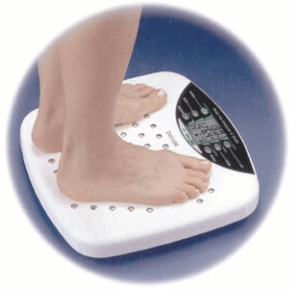

Escala de medición
Razón: al igual que en la escala de intervalo, las observaciones derivadas de esta contienen observaciones numéricas. Sin embargo en este caso el “cero” (0) si es verdadero y absoluto, e indica ausencia de la característica de interés. Así, por ejemplo, si tenemos una observación de cero, entonces es que no hay nada.
Ejemplo: peso, volumen, cantidad de glóbulos rojos, dinero, altura, etc.

Slide 74


Escala de medición
En estadística solemos llamar a las dos primeras escalas de medición como datos categóricos o cualitativos, mientras que las últimas escalas se denominan como mediciones métrica o datos cuantitativos.
¿Para qué sirven los niveles de medición en estadística?
Esto ayuda a saber que tipo de pruebas o análisis estadístico se debe llevar a cabo.

Slide 75

Escala de medición

Slide 76
Escala de medición
Razón
Intervalo
Ganancia de información
Ordinal
Nominal

Slide 77
Índice
7
Conceptos básicos
8
Elementos de la información
Técnicas de recolección de datos
Existencia de los datos
Más y más formas de datos…
Formas de recolección de datos
Evaluación de la calidad de los datos

Slide 78
Índice
7
Conceptos básicos
8
Elementos de la información
Técnicas de recolección de datos

Slide 79

Las técnicas de recolección de datos
Existe una gran cantidad de técnicas para la recolección de los datos.
Con las computadoras las formas tanto de recolectar como generar se aumento de forma más que exponencial.
Dependiendo del tipo de estudio es que se prefiere una u otra técnica de recolección.
En la actualidad, estamos ahogados en información…

Slide 80


Las técnicas de recolección de datos
Ejemplos de recolección de datos:
-El cuestionario uno a uno (personal, auto administrado, e-mail, on-line).
-La observación (conteo, fotografía, etc.).
-Por experimentación (parcelas, laboratorio, etc.).
-Extracción directa de la característica (análisis clínicos, etc.).
-Datos disponibles en páginas web.
-Generar datos a partir de simulaciones….

Slide 81


Las técnicas de recolección de datos
¿Alguna otra forma que conocen para generar información?

Slide 82
Índice
7
Conceptos básicos
8
Elementos de la información
Técnicas de recolección de datos
Existencia de los datos

Slide 83
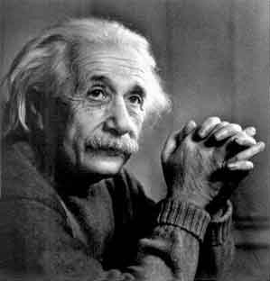

Datos: existentes y no existentes
En las investigaciones o estudios, la estadística se utiliza para muchos fines:
1.Con fines de investigación científica (con el fin de conocer / mejorar el conocimiento de un fenómeno).
2. Con fines mucho más prácticas y utilitarios como: tomar decisiones, evaluar criterios de calidad, etc.
Para todo esto es esencial contar con datos, por lo que se hacen preguntas tales como qué tipo de datos se quieren para llevar a cabo un estudio, cómo van a ser obtenidos, qué procedimientos y cuidados se van a seguir para lograr que esos datos sean pertinentes y de buena calidad, entre otros.

Slide 84
Datos: existentes y no existentes
La obtención de la información estadística puede darse de dos formas :
Los datos requeridos existen, ya sea porque un investigador o institución los recogió para estudiar el mismo problema o alguno similar, o porque son recogidos y publicados regularmente por una institución pública o una agencia privada (datos existentes).
Los datos no existen, y se debe definir y ejecutar un procedimiento para obtenerlos (datos no existentes).

Slide 85


Datos: existentes y no existentes

Slide 86


Datos: existentes y no existentes
Suele pasar que la información existente no sea del todo apropiada, por lo que el interesado deberá completarla recolectando nueva información.
Muchas veces se duda de qué tan confiable es la calidad de los datos existentes, por lo que se recomienda recolectar nuevos.
De igual forma, puede que los datos recolectados corresponde a una época con cierta divergencia que difiere de la actual.

Slide 87


Datos: existentes y no existentes
Los datos existentes se encuentran en lugares cómo:
-Instituciones públicas
-Registros
-Páginas web
-Informes
-Bancos
Los datos no existentes, obviamente no existentes y se deben recolectar.
Ahora interesa saber más que todo el procedimiento de recolección de datos por muestreo, por diseño de experimentos y por observación.

Slide 88
Índice
7
Conceptos básicos
8
Elementos de la información
Técnicas de recolección de datos
Existencia de los datos
Más y más formas de datos…

Slide 89

Tipos de datos
Vimos que existen dos tipos de datos: cuantitativos y cualitativos.
¿Existen otros tipos de datos?

Slide 90





Tipos de datos
Un montón: localizaciones (geo referenciados), imágenes, “likes”, comentarios, etc., etc. etc., …

Slide 91
Índice
7
Conceptos básicos
8
Elementos de la información
Técnicas de recolección de datos
Existencia de los datos
Más y más formas de datos…
Formas de recolección de datos

Slide 92


Slide 93
Recolección de datos
En general, hay 4 formas de recolectar datos.
En la web
Recolección de datos por muestreo
Datos
Recolección de datos por observación
Recolección de datos por diseños experimentales

Slide 94

Recolección de datos por muestreo
Cuando un estudio tiene el carácter de ser una encuesta o similar, y se utiliza el muestreo para seleccionar las unidades de estudio, existen varias técnicas para la recolección de datos.
Este tipo de técnica es el que posee la mayor cantidad de técnicas, entre algunas por mencionar:
-El cuestionario en forma general
-Entrevista cara a cara.
-Entrevista telefónica.
-Cuestionario online.
-Cuestionario por correo (normal y electrónico).

Slide 95



Recolección de datos por diseño experimental
Cuando los datos tiene carácter experimental, y no requieren exactamente una de persona o un sistema de preguntas para obtener cierta información. Hay muchas formas de recolectar estos datos:
-Por análisis específico o extracción de cierta característica (inyección, análisis de cierto componente de ciertas sustancias como orina, leche, etc…).
-Por acomodo en parcelas u otros y aplicación de abonos u otros factores (plantaciones, cultivos, etc.).

Slide 96


Recolección de datos por observación
En el campo de la estadística, esta forma de recolectar los datos es la menos conocida pero su uso es muy frecuente y flexible.
Cuando la forma de recolectar datos por los métodos anteriores se dificultan, se utiliza la observación.
Algunos ejemplos típicos son:
-El conteo (carros).
-La selección (comida).
-Focus group…..

Slide 97


Recolección de datos en la web
Todo está en la web…..
Cuentas
Investigaciones
Información espacial
Nombres….
Algo no está en la web?

Slide 98


Slide 99



Recolección de datos en la web
Las formas más novedosas de recolectar información suelen ser:
-Los LIKES
-Comentarios en redes sociales
-Las imágenes
-Las localizaciones
-Entre otros.
Nuevas tecnologías o redes sociales se asocian estrechamente con formas de recolectar información…

Slide 100

Recolección de datos mediante simulaciones
El simular escenarios es una excelente forma de tener información tanto para la investigación y la toma de decisiones: Simulation of tactics against Coronavirus by Washington Post: https://www.youtube.com/watch?v=FsIGn5w0AKQ y https://www.washingtonpost.com/graphics/2020/world/corona-simulator/?fbclid=IwAR31FzSst7S35raQwtXCqOeiNWDfqsFTyLkZnJWQbMEJ5YIEFo7z6iqVv14

Slide 101
Índice
7
Conceptos básicos
8
Elementos de la información
Técnicas de recolección de datos
Existencia de los datos
Más y más formas de datos…
Formas de recolección de datos
Evaluación de la calidad de los datos

Slide 102


Evaluación de la calidad de los datos
Como los datos son la “materia prima” para los futuros análisis, es muy importante evaluar su calidad.
Si los datos son defectuosos, las conclusiones obtenidas de los análisis también lo serán.
Para evaluar la calidad de los datos se puede:
Compara con estudios similares.
Verificar la fuente.
Investigar técnica utilizada.
Conocer ruta de la información.
Otros.

Slide 103


Evaluación de la calidad de los datos
Para más información sobre la evaluación de la calidad de la data: https://www.scnsoft.com/blog/guide-to-data-quality-management

Slide 104


Slide 105


